Slide 1







SELAMA PERKULIAHAN MEDIA YANG DIGUNAKAN!!!!
Whats uo
This Photo by Unknown Author is licensed under CC BY-SA
This Photo by Unknown Author is licensed under CC BY-SA
This Photo by Unknown Author is licensed under CC BY-SA-NC
This Photo by Unknown Author is licensed under CC BY
This Photo by Unknown Author is licensed under CC BY
This Photo by Unknown Author is licensed under CC BY-SA

Slide 2

Konsep dasar etika pelayanan

Slide 3
Konsep etika, moral dan etiket
ETIKA
MORAL
ETIKET

Slide 4
TUGAS
Membuat video tentang Etika, Moral dan Etiket di TikTok kemudian diunggak ke feed Instagram.
Penjelasannya tentang Etika, moral dan etiket dan juga implementasinya dalam kepustakaan

Slide 5
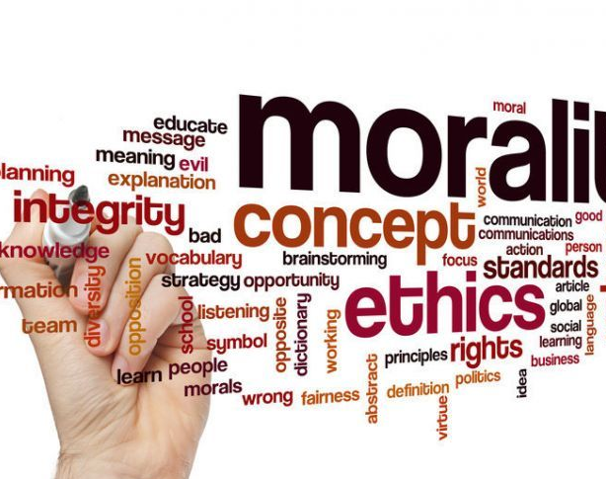
Isu-isu umum terkait etika dan moral
Notes:
Consider talking about:
Childhood
Early influence
Education
Family fortunes
Spanish flu pandemic of 1918
Early flying experiences

Slide 6
Moral berkaitan dengan etika masyarakat
Contoh : Copyright dibolehkan dalam keperluan pendidikan, banyak perpustakaan yang menggandakan buku. Pada dasarnya tidak diperbolehkan karena itu melanggar hak intelektual individu dilanggar oleh pustakawan.

Slide 7

Etika dalam Kepustakaan dan Kearsipan?

